Slide 1



PHÒNG GIÁO DỤC VÀ ĐÀO TẠO QUẬN LONG BIÊN
TRƯỜNG MN HOA ANH ĐÀO
LĨNH VỰC PHÁT TRIỂN NHẬN THỨC
Đề tài: Dạy trẻ đo độ dài của một vật bằng một đơn vị đo
Lứa tuổi: MGN 4 – 5 tuổi

Slide 2



Slide 3


Slide 4
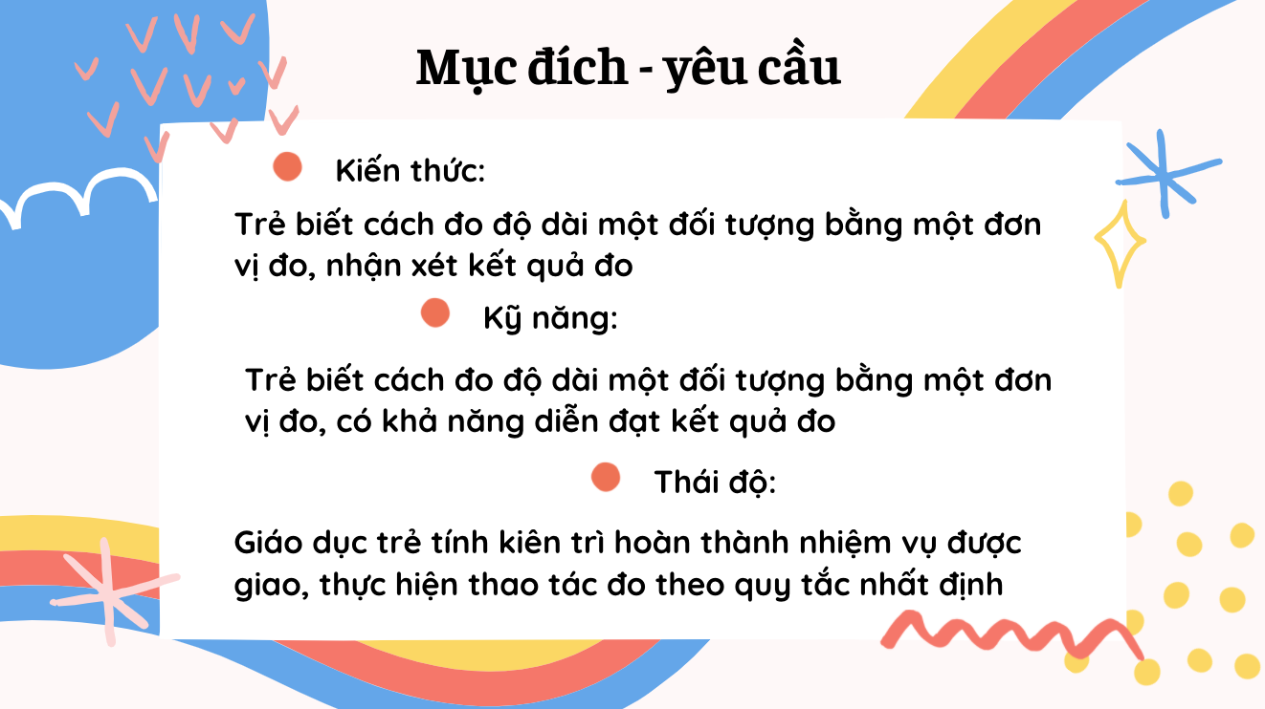

Slide 5

Notes:
Để đo được chiếc tủ cô cần chuẩn bị những đồ dùng sau, đầu tiên là cô cần chiếc tủ để đo, tiếp theo cô sử dungj 1 chiếc thước kẻ để đo chiếc tủ, ngoài ra cô cần 1 chiếdc bút hoặc các con có thể dùng phấn

Slide 6
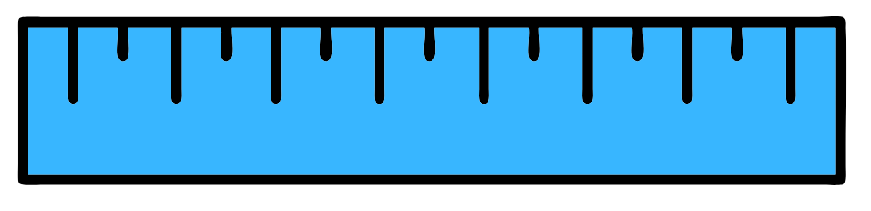

Notes:
Bây giờ cô sẽ dùng thước kẻ để đo chiếc tủ này nhé. Các con nên nhớ phải đo từ trái sang phải. Đầu tiên cô đặt 1 đầu của thước kẻ trùng với 1 đầu của chiếc tủ sao cho cạnh của thước sát với cạnh của chiêucs tủ, cô dùng bút gạch sát vào đầu kia của thước lên trên chiếc tủ, sau đó cô nhấc thước lên và đătj tiếp lên trên chiếc tủ sao cho 1 đầu của thước trùng lên vạch đã đánh dấu, sau đó cô đánh dấu tiếp đầu kia của thước lên chiếc tủ, cô tiếp tục tương tự làm đến hết chiều dài chiếc tủ. Đến lần đo cuối cùng là đã ra đến đầu của chiếc tủ, nên các con k cần đánh dấu nữa nhé. Nào các con hãy cùng cô đếm lại số lần thước đo nào, 12345 vậy là độ dài của chiếc tủ bằng 5 lần đo của chiếc thước kẻ đấy các con ạ, cô dùng thẻ số 5 để thể hioeenj kết quả đo

Slide 7
1
2
3
4
5
5

Slide 8

Củng cố

Slide 9


Bé hãy đếm xem chiếc ví này bằng bao nhiêu lần thước đo nhé.
3
1
2
3

Slide 10

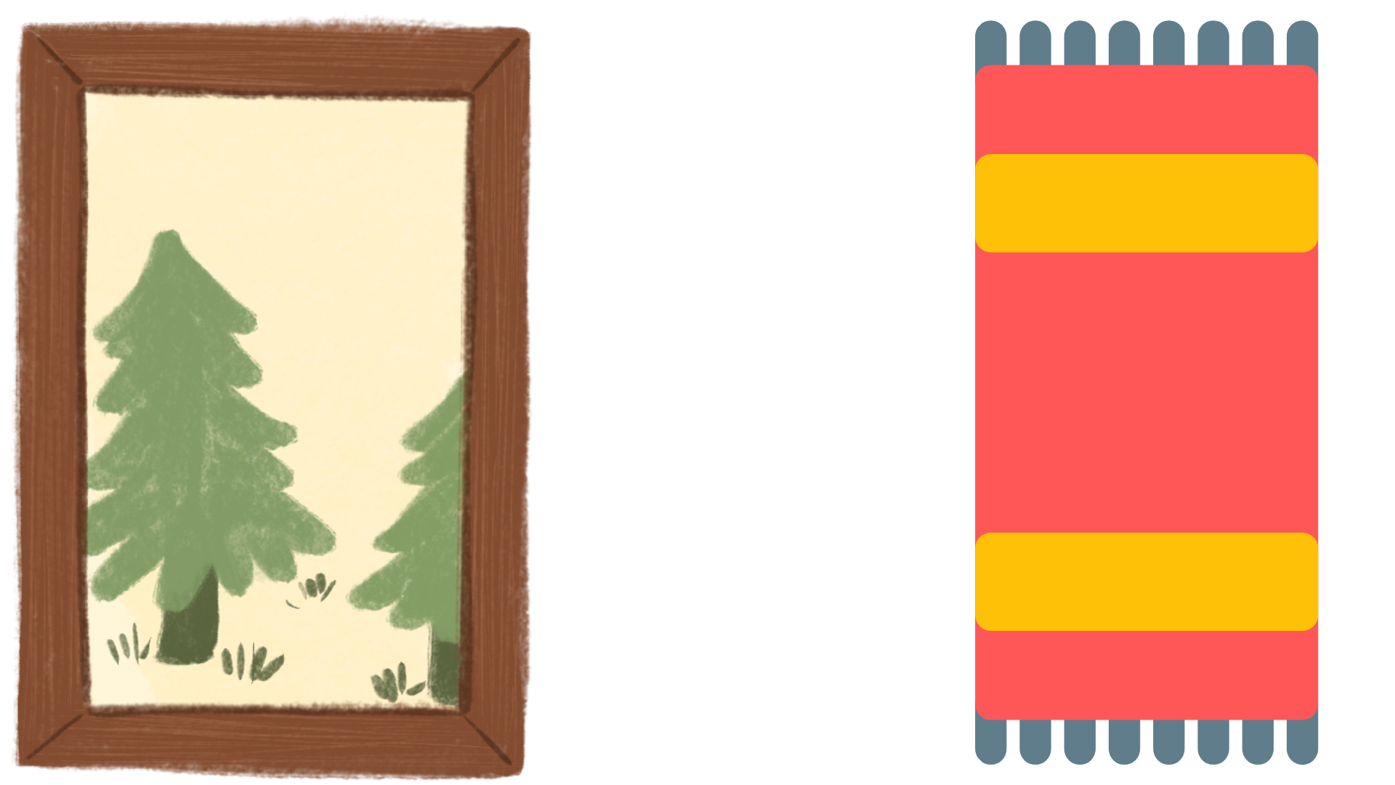
Bé hãy đếm xem bức tranh này bằng bao nhiêu lần thước đo nhé.
2
1
2

Slide 11

Bé hãy đếm xem chiếc khăn này bằng bao nhiêu lần thước đo nhé.
4
1
2
3
4

Slide 12


